Slide 1

云计算原理与实践 Principles and Practice of Cloud Computing

Slide 2
《云计算原理与实践》课程总览

Slide 3
云计算安全
7.1 云安全概述
7.2 虚拟机安全
7.3 云存储安全
7.4 云数据安全
7.5 实践：全同态加密算法

Slide 4
7.1 云安全概述
云计算安全挑战
云计算安全现状
云计算安全技术框架
云计算安全关键技术

Slide 5
7.1.1 云计算安全挑战
在云计算安全上一直有这样一种分歧。
一方认为，采用云计算 能够增强安全性，通过部署集中的云计算中心，可以组织安全 专家及专业化安全服务队伍实现整个系统的安全管理，避免由 个人维护安全及不专业导致安全漏洞频出而被黑客利用的情况。
另一方则持反对意见，认为集中管理的云计算中心将成为黑客 攻击的重点目标。

Slide 6
7.1.2 云计算安全现状
1．各国政府对云计算安全的关注
2．云计算安全标准组织及其进展

Slide 7
各国政府对云计算安全的关注
2010年3月，参加欧洲议会讨论的欧洲各国网络法律专家和领导人呼吁 制定一个关于数据保护的全球协议，以解决云计算的数据安全弱点。欧 洲网络和信息安全局（ENISA）表示，将推动管理部门要求云计算提供 商必须通知客户有关安全攻击状况。
2010年11月，美国CIO委员会发布关于政府机构采用云计算的政府文件， 阐述了云计算带来的挑战以及针对云计算的安全防护，要求政府机构评
估云计算相关的安全风险并与自己的安全需求进行比对分析。
我国从2010年开始，加强云计算信息安全研究，解决共性技术问题，保 证云计算产业健康、可持续地发展。

Slide 8
三个分等级
等级保护的定义：
是指对国家秘密信息、法人或其他组织及公民专有信息以及公开信息和存储、传输、处理这些信息的信息系统分等级实行安全保护，对信息系统中使用的安全产品实行按等级管理，对信息系统中发生的信息安全事件分等级进行响应、处置。等级保护，即分等级保护，分等级监管。
系统重要程度有多高，安全保护就应当有多强，既不能保护不足，也不能过度保护。
三个
分等级
信息系统
安全产品
安全事件
Notes:
1个信息系统的正常运转，包括3个方面，业务系统、系统涉及到的安全产品、以及系统发生安全事件时的处理方法。
信息系统安全等级保护是指对信息和信息系统划分实行分等级保护。
对信息系统、分等级保护，
对信息系统中的安全产品、分等级管理，
对信息系统中的安全事件、分等级响应处置。
等级保护中的信息安全，提倡的是一种实事求是的安全。在等级保护的工作中，信息系统的重要程度、与所采取的安全防护水平应该是相互匹配的，，进而达到适度的安全。

Slide 9
等级保护发展历程 等保1.0
发展情况
2004-2006
工作开展准备
2010-2016
工作规模推进
2004-2006年，公安部联合四部委开展涉及65117家单位，共115319个信息系统的等级保护基础调查和等级保护试点工作，为全面开展等级保护工作奠定基础。
2007-2010
工作正式启动
1994-2003
政策环境营造
2010年4月，公安部出台《关于推动信息安全等级保护测评体系建设和开展等级测评工作的通知》，提出等级保护工作的阶段性目标。
2010年12月，公安部和国务院国有资产监督管理委员会联合出台《关于进一步推进中央企业信息安全等级保护工作的通知》，要求中央企业贯彻执行等级保护工作。
2007年6月，四部门联合出台《信息安全等级保护管理办法》。2007年7月，四部门联合颁布《关于开展全国重要信息系统安全等级保护定级工作的通知》。2007年7月20日，召开全国重要信息系统安全等级保护定级工作部署专题电视电话会议，标志着信息安全等级保护制度正式开始实施。
1994年，国务院颁布《中华人民共和国计算机信息系统安全保护条例》，规定计算机信息系统实行安全等级保护。2003年，中央办公厅、国务院办公厅颁发《国家信息化领导小组关于加强信息安全保障工作的意见》（中办发[2003]27号）明确指出“实行信息安全等级保护”。
Notes:
国务院147号令

Slide 10
等级保护发展历程 等保2.0
2.0系列标准
编制工作
发展情况
2017年1月至2月，全国信息安全标准化技术委员会发布《 网络安全等级保护基本要求》系列标准、《 网络安全等级保护测评要求 》系列标准等“征求意见稿”。
2017年5月，国家公安部发布《GA/T 1389—2017 网络安全等级保护定级指南》、《GA/T 1390.2—2017 网络安全等级保护基本要求 第 2 部分：云计算安全扩展要求》等4个公共安全行业等级保护标准。
等保2.0
《网络安全等级保护条例》征求意见稿发布。7月再次调整分类结构和强化可信计算。充分体现一个中心，三重防御的思想（和GB/T 25070保持一致）充分强化可信计算技术使用的要求（和GB/T 25070保持一致），等保2.0标准在2019年5月13号正式发布，12月1号正式实施，进入等保2.0时代。
修订等保1.0
2016年10月公安部网络安全保卫局组织对原有国家标准 GB/T 22239-2008等系列标
准进行了修订。
Notes:
经过十多年的发展、公安网安部门建立了等级保护的领导体系、政策体系、标准体系和技术支撑体系
监督、检查、指导重点行业、部门开展网络安全等级保护工作。

Slide 11
等级保护等级划分
第一级 自主保护级：
此类信息系统受到破坏后， 会对公民、法人和其他组织的合法权益造成 一般损害，不损害 国家安全、社会秩序和公共利益。
第二级 指导保护级：
此类信息系统受到破坏后，会对公民、法人和其他组织的合法权益造成 严重损害，会对社会秩序、公共利益造成 一般损害， 不损害 国家安全。
第三级 监督保护级：
此类信息系统受到破坏后，会对国家安全、社会秩序造成 损害,对公共利益造成 严重损害，对公民、法人和其他组织的合法权益造成 特别严重的损害。
无需备案，对测评周期无要求
公安部门备案，建议两年测评一次
公安部门备案，要求每年测评一次

Slide 12
等级保护等级划分
第四级 强制保护级：
此类信息系统受到破坏后，会对国家安全造成 严重损害，对社会秩序、公共利益造成 特别严重损害 。
第五级 专控保护级：
此类信息系统受到破坏后会对国家安全造成 特别严重损害 。
公安部门备案，要求半年一次
公安部门备案，依据特殊安全需求进行

Slide 13
重要行业关键信息系统划分及定级建议
等级 | 对象 | 侵害客体 | 侵害程度 | 监管强度
第一级 | 一般 系统 | 合法权益 | 损害 | 自主保护
第二级 |  | 合法权益 | 严重损害 | 指导
 |  | 社会秩序和公共利益 | 损害
第三级 | 重要 系统 | 社会秩序和公共利益 | 严重损害 | 监督检查
 |  | 国家安全 | 损害
第四级 |  | 社会秩序和公共利益 | 特别严重损害 | 强制监督检查
 |  | 国家安全 | 严重损害
第五级 | 极端重要系统 | 国家安全 | 特别严重损害 | 专门监督检查

Slide 14
测评流程
工期：30-60天
对测评对象的网络架构、系统构成、主要业务、管理制度进行前期调研。
对管理制度及措施、人员组织、网络架构、系统配置、安全漏洞进行全面评估。
提供整改加固建议，协助对信息系统整改加固的有效性进行判断。
启动会议
末次会议
整改加固
报告交付
资产调研
现场评估
报告交付
召开现场测评启动会议，为现场评估工作的顺利展开提供帮助。
召开现场测评末次会议，总结现场测评发现的问题。
交付正式的等级保护测评报告，测评工作宣告结束。

Slide 15
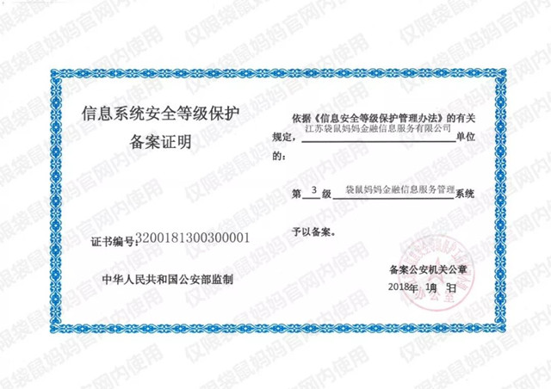
交付成果
《XX信息系统信息安全等级保护测评报告》共3份
（用户单位、测评机构、公安部门）
《XX单位信息系统信息安全等级保护建设整改方案》

Slide 16
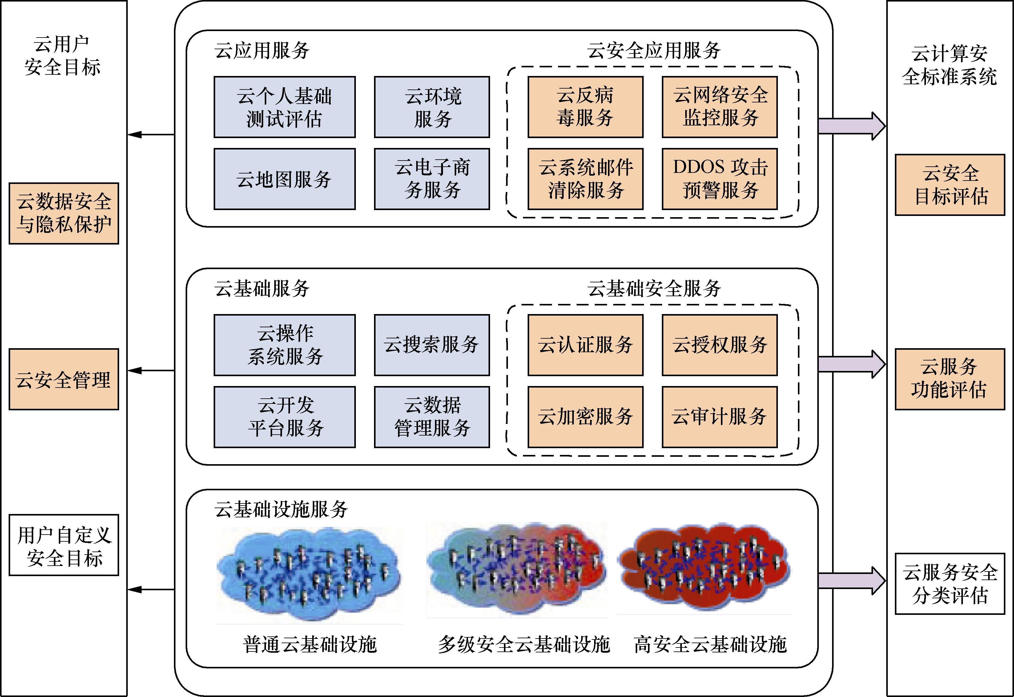
7.1.3 云计算安全技术框架

Slide 17
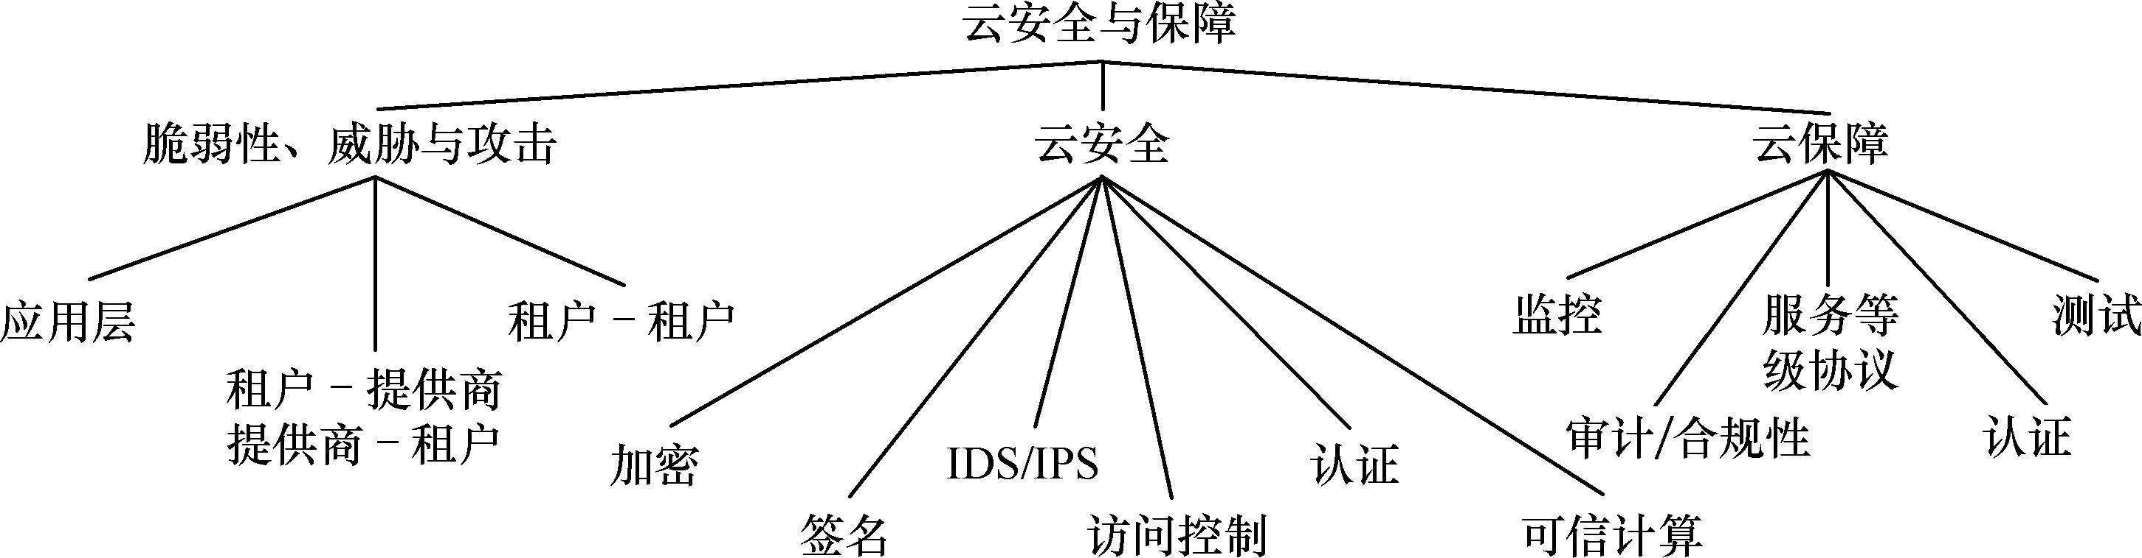
7.1.4 云计算安全关键技术
图7.2 云安全与保障的技术体系

Slide 18
云计算安全需求的重点
可信访问控制
密文检索与处理
数据存在与可使用性证明
数据隐私保护
虚拟安全技术
云资源访问控制
可信云计算

Slide 19
7.2 虚拟机安全
虚拟化软件栈安全威胁
虚拟化软件栈安全防御
虚拟化安全总结

Slide 20
7.2.1 虚拟化软件栈安全威胁
1．攻击来源
2．安全威胁
3．攻击方式

Slide 21
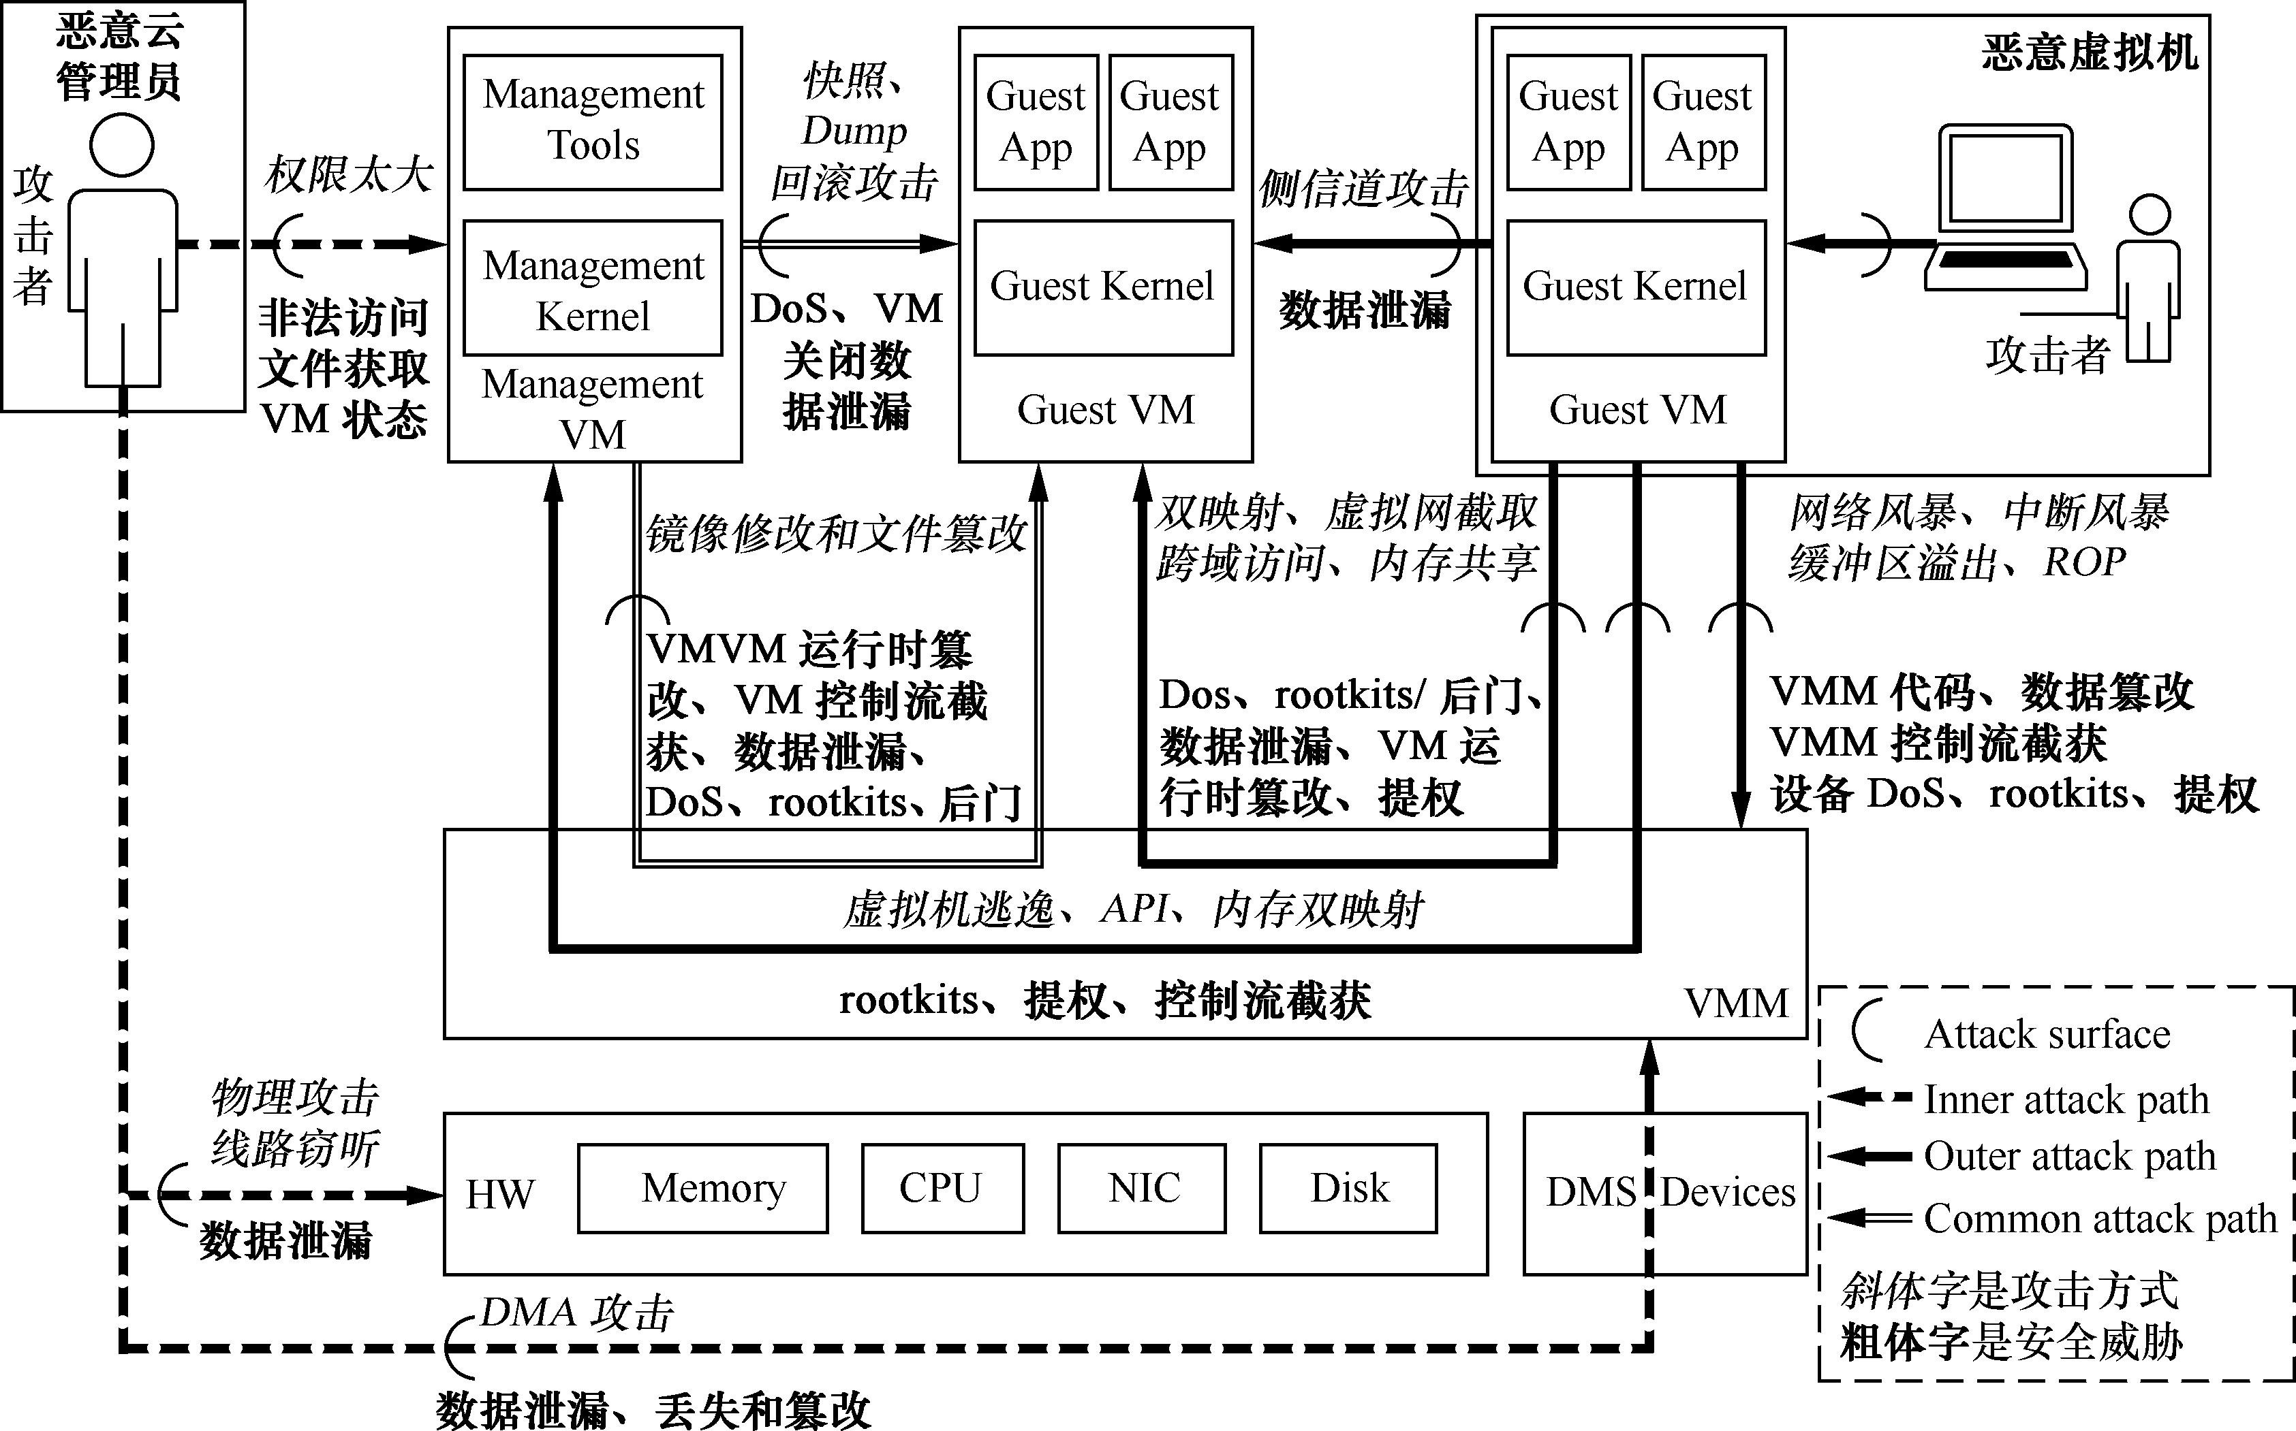
1．攻击来源

Slide 22
2．安全威胁
威胁1：数据泄露和丢失
威胁2：控制流截获及后门、rootkits
威胁3：拒绝服务（Denial of Service，DoS）
威胁4：虚拟机镜像威胁
威胁5：运行时代码、数据篡改
威胁6：权限提升
威胁7：不可信的云内部人员

Slide 23
3．攻击方式
DMA攻击
多重映射和虚拟机跨域访问
跨虚拟机的Cache攻击
快照、内存转存威胁
物理攻击和线路窃听

Slide 24
DMA攻击
DMA的初衷是允许外围设备绕过MMU，直接对物理内存进行读写操作， 从而提高I/O效率。在Intel VTd提出之前，具有DMA功能的外设可以对 物理内存进行任意访问，VTd的提出使这一问题得到了缓解。DMA攻击 主要分为3步：首先，对外设进行改造，嵌入恶意代码；然后，将外设部 署到目标主机中；最后，利用恶意代码发送DMA请求，实现恶意攻击。
DMA攻击的难点是定位需要访问的数据结构或代码的地址，如此才能精 确地实现有目的的攻击。否则，只能利用DMA进行粗粒度的数据窃取。 在虚拟化场景下，内部攻击者可以通过DMA设备，对物理内存中的代码、 数据进行篡改或窃取，从而实现代码注入、控制流劫持和数据泄露等。
当前的主要解决方案是结合IO MMU对DMA的读写操作进行限制。
Notes:
MMU是Memory Management Unit的缩写
DMA(Direct Memory Access，直接内存存取)

Slide 25
多重映射和虚拟机跨域访问
跨域访问是指客户虚拟机不仅能够访问自身的地址空间，同时还能够访 问到其他虚拟机或Hypervisor地址空间中的数据。在IaaS模型中，每个 虚拟机都有独立的EPT（Extend Page Table）或SPT（Shadow Page
Table），并且Hypervisor拥有单独的地址空间。然而，攻击者利用一 些软件漏洞、DMA攻击、VLAN跳跃攻击和Cache变更等实现虚拟机跨 域访问。例如，攻击者利用Hypervisor漏洞或者已控制的Hypervisor对 客户虚拟机的页表进行修改，使其映射到另一客户虚拟机的地址空间中， 从而实现跨域访问。跨域访问能够窃取或篡改其他用户的数据或建立隐 蔽信道。防止这类攻击的主要方式是对不同虚拟机之间进行隔离，并且 剥夺Hypervisor更新EPT页表的能力。

Slide 26
快照、内存转存威胁
虚拟机快照（snapshot）是Hypervisor提供管理者的API，用 于容错和虚拟机维护。云提供商的内部管理员可以利用管理工 具对运行中的虚拟机进行快照，为内部攻击者提供了便利之门。 这样可以在用户不知情的情况下，就可将虚拟机回滚
（rollback）到特定阶段，从而绕过一些安全机制的更新。内 部攻击者甚至可以利用内存转存工具对用户的内存进行转储， 然后进行线下分析、窃取用户数据。通常这类攻击的防护是利 用密码学机制防护，或者禁用管理员的快照和转存操作。

Slide 27
物理攻击和线路窃听
物理攻击是指攻击者能够物理接近攻击目标所在的物理服务器。 虽然数据中心有专门的安全防护措施（例如录像监控和审计机 制），但是数据中心的机房每天都有维修人员、清洁人员和管 理人员出入，给安全带来了潜在的隐患。冷启动攻击就是很好 的例子。通道或线路窃听可认为是另一种形式的物理攻击，攻 击者通过一些特殊的方式监听受害者的通道和线路，包括外部 网络、虚拟机之间的虚拟网络和内部总线等，从中窃取来自或 流向虚拟机和Hypervisor的数据。

Slide 28
7.2.2 虚拟化软件栈安全防御
虚拟化软件栈安全可分为虚拟机自身的（GOS、Apps）的安 全和Hypervisor（虚拟化层）的安全两个层次。
从可信基的角 度分类，业界的安全方案可分为基于Hypervisor的保护、Hypervisor自身安全防护及虚拟机在不可信Hypervisor环境 中的安全防护。其他方案还包括在Hypervisor层之下引入新的 软硬件安全模块，从隔离机制、加密机制和权限访问控制这些 不同角度对虚拟机及内部软件进行保护，以及对侧信道攻击的 防护。

Slide 29
7.2.3 虚拟化安全总结
近年来虚拟化安全虽取得众多成果，但针对现存的安全问题仍捉襟见肘，针 对众多潜在的安全威胁和漏洞更是力不从心。由此可见，虚拟化安全还有很 大的研究和提升空间，迫切需要研究出一套高效、可行且易实施的虚拟化安 全防护方案。

Slide 30
7.3 云存储安全
云存储的安全需求
安全云存储系统概述
安全云存储系统的一般架构
安全云存储系统的关键技术

Slide 31
7.3.1 云存储的安全需求
数据的安全性
密钥管理分发机制
其他功能需求

Slide 32
安全云存储系统的现状
随着网络存储系统的发展，加密文件系统的理念也逐渐 网络化、系统化，最终演变成安全网络存储系统。一般的安全网络存 储系统至少包括客户端与服务器两部分：
客户端由系统的使用者进行 操作，为用户数据提供数据加解密、完整性校验以及访问权限控制等 功能；
服务器作为数据及元数据的存储介质，对数据没有任何的访问 或使用权限。

Slide 33
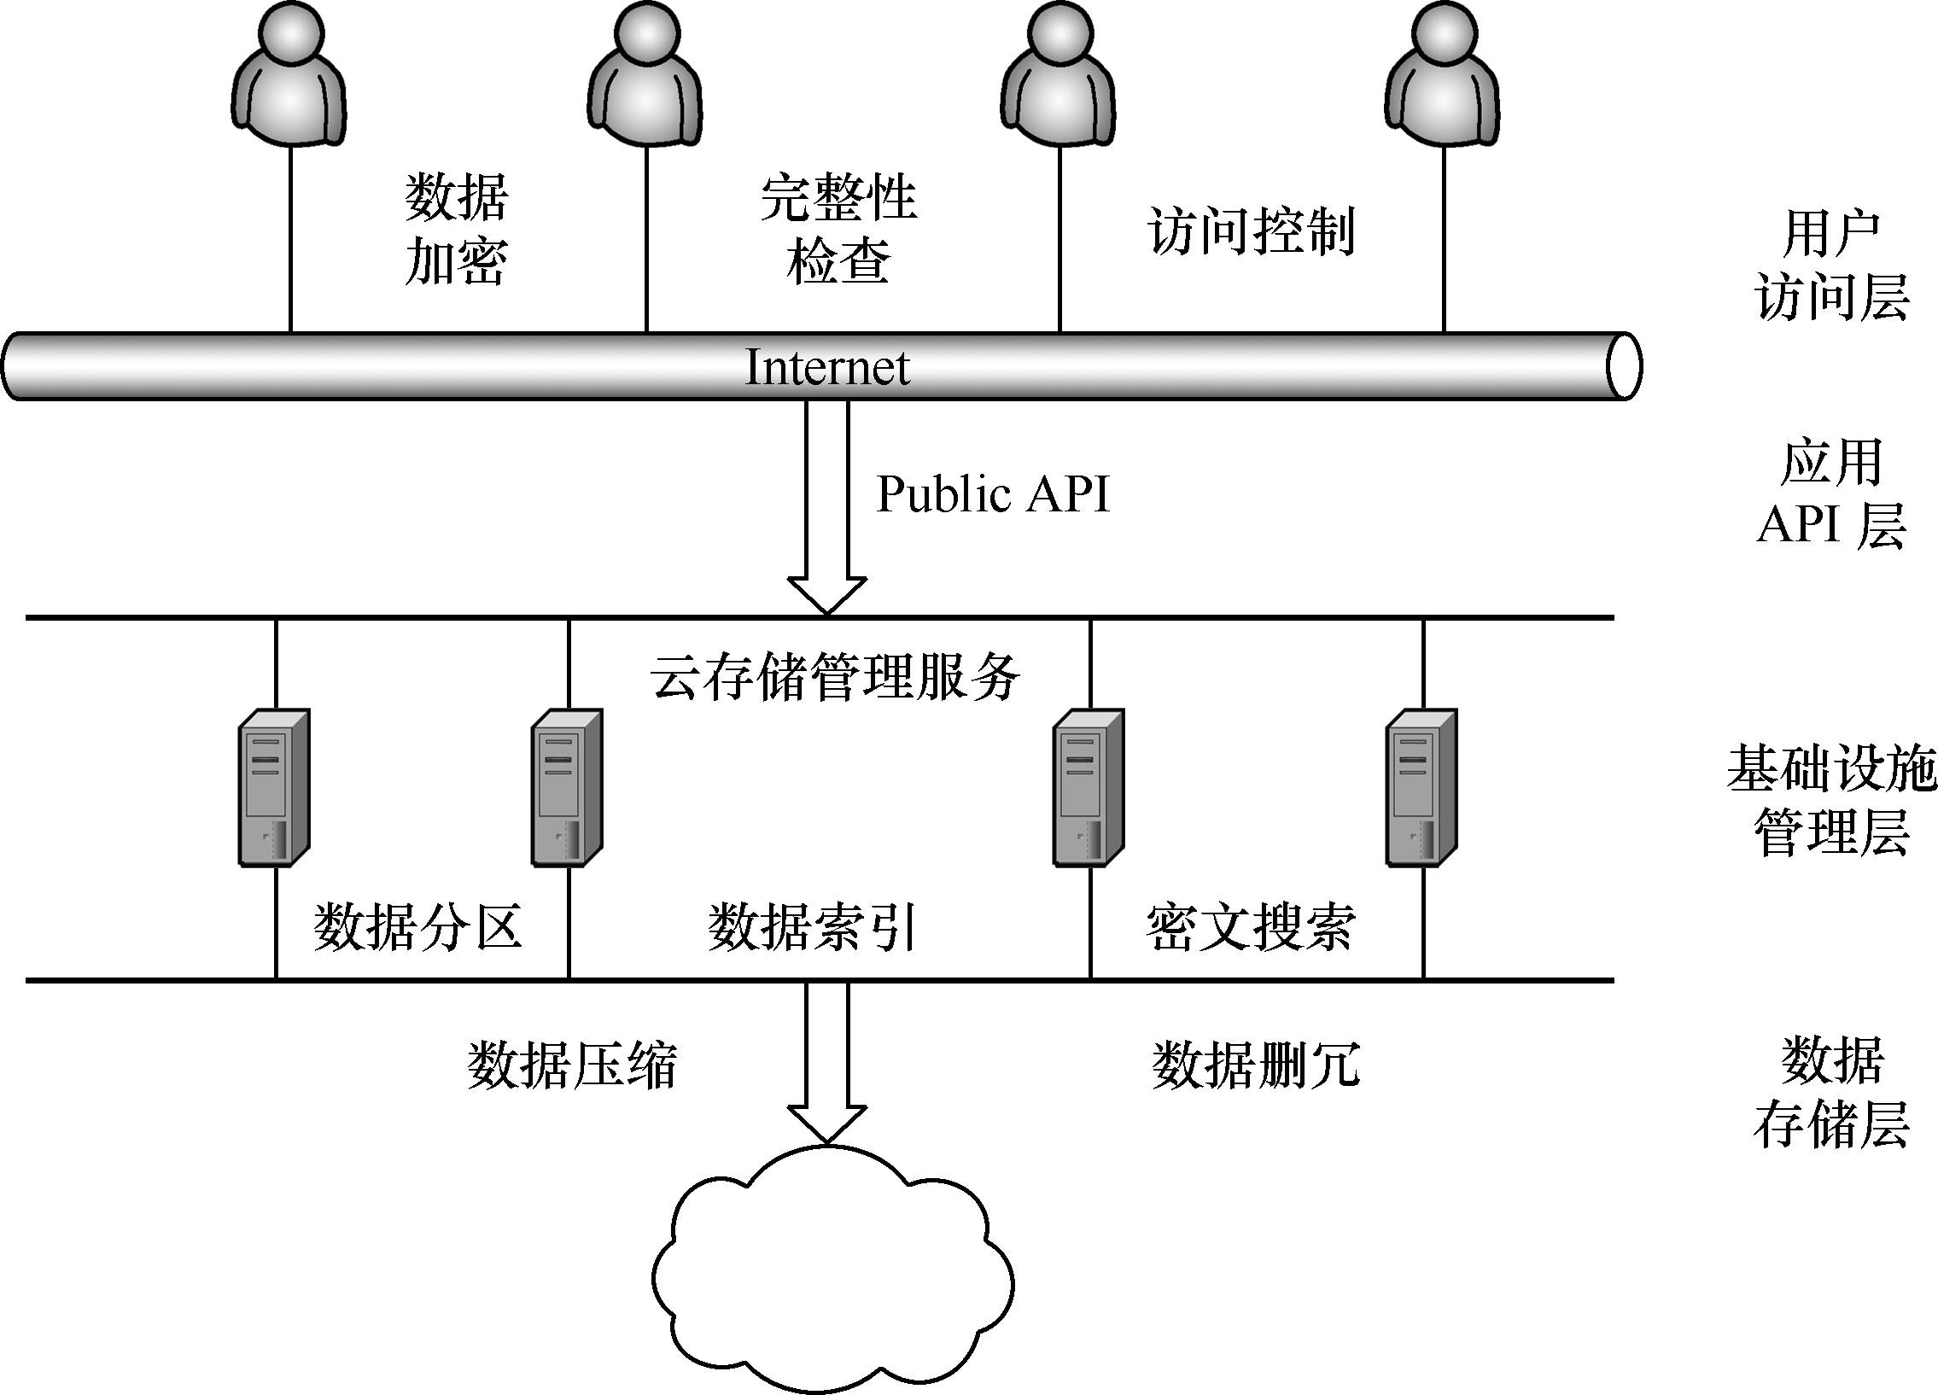
安全云存储系统的通用架构

Slide 34
7.3.4 安全云存储系统的关键技术
1．安全、高效的密钥生成管理分发机制
2．基于属性的加密方式
3．基于密文的搜索方式
4．基于密文的重复数据删除技术
5．基于密文的数据持有性证明
6．数据的可信删除

Slide 35
1．安全、高效的密钥生成管理分发机制
在目前的安全云存储系统中，数据加密存储是解决机密性 问题的主流方法。数据加密时必须用到密钥管理，在不同系统 中，根据密钥的生成粒度不同，需要管理的密钥数量级也 不一样。若加密粒度太大，虽然用户可以很方便地管理， 却不利于密钥的更新和分发；若加密粒度太小，虽然用户 可以进行细粒度的访问权限控制，但密钥管理的开销也会 变得非常大。

Slide 36
2．基于属性的加密方式
在公私钥加密体系中有一种特殊的加密方式：基于属性的 加密方式（Attribute-based Encryption）。基于属性 的加密方式以属性作为公钥对用户数据进行加密，用户的 私钥也和属性相关，只有当用户私钥具备解密数据的基本 属性时，用户才能够解密出数据明文。

Slide 37
3．基于密文的搜索方式
目前可搜索加密机制的研究可分为基于对称加密（Symmetry Key Cryptography Based）的SK机制；
基于公钥加密（Public Key Cryptography Based）的
SE机制两类。

Slide 38
4．基于密文的重复数据删除技术
在一般的云存储系统中，为了节省存储空间，系统或多或 少会采用一些重复数据删除（Data Deduplication）技 术来删除系统中的大量重复数据。但是在安全云存储系统 中，与数据搜索问题一样，相同内容的明文会被加密成不 同的密文，因此也无法根据数据内容对其进行重复数据删 除操作。仅针对相同内容使用相同的秘钥加密成相同的密文进行研究。

Slide 39
5．基于密文的数据持有性证明
目前的数据持有性证明主要有可证明数据持有
（Provable Data Possession，PDP）和数据证明与恢 复（Proof OF Retrievability，POR）两种方案。
PDP：通过采用云存储数据某部分散列值验证云端数据是否丢失或删除。
POR：在PDP的基础上添加恢复机制，如纠删码机制等

Slide 40
6．数据的可信删除
云存储的可靠性机制在提高数据可靠性的同时也为数据的 删除带来了安全隐患：数据存储在云存储中，当用户向云 存储下达删除指令时，云存储可能会恶意地保留此文件， 或者由于技术原因并未删除所有副本。一旦云存储通过某 种非法途径获得数据密钥，数据也就面临着被泄露的风险

Slide 41
7.4 云数据安全
云数据面临的安全威胁
云数据安全研究内容
云数据安全研究进展

Slide 42
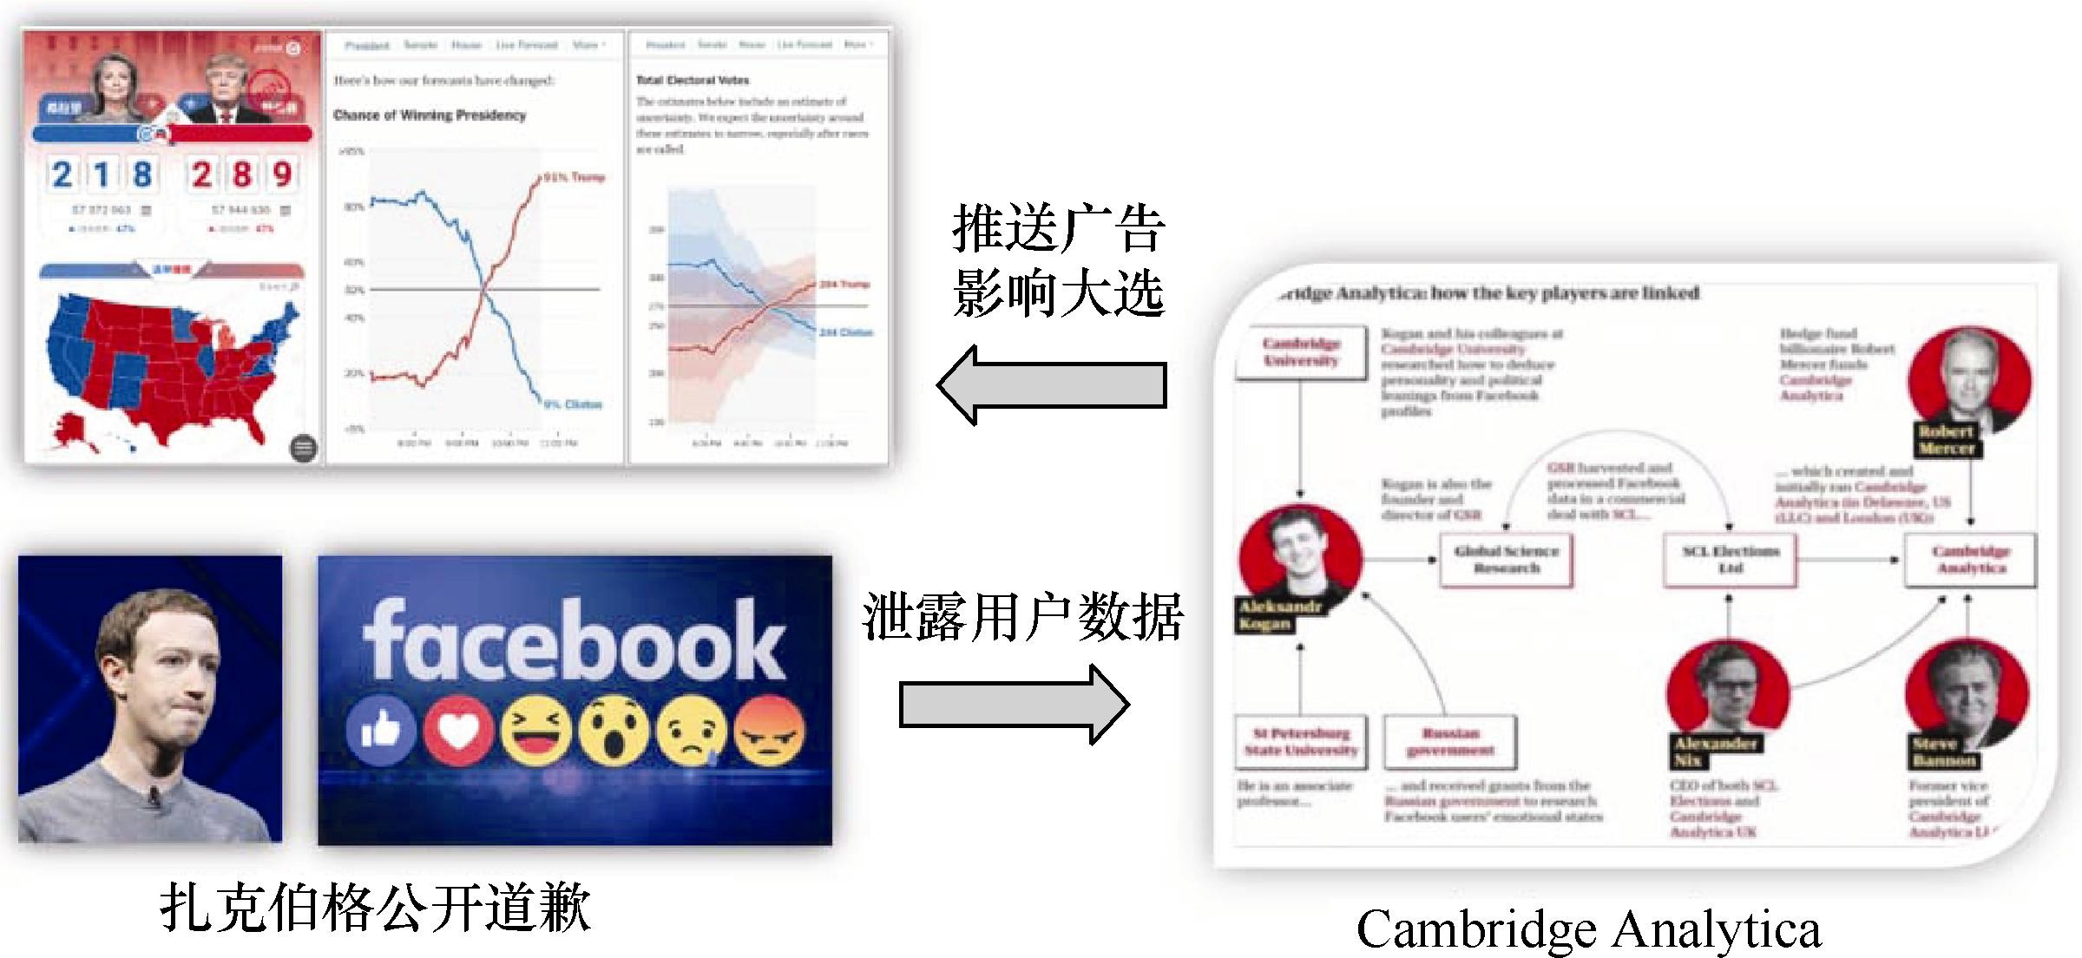
7.4.1 云数据面临的安全威胁
Facebook大规模数据泄露事件
Notes:
2018年Facebook 5000万用户数据被窃取，股票蒸发500亿美元，还面临巨额赔款

Slide 43
7.4.2 云数据安全研究内容
云数据服务 | 安全威胁 | 安全需求 | 研究内容
云数据存储 | 数据破坏或丢失 | 数据完整性 | 云数据安全验证 | 支持数据动态操作的验证 公开可审 计验证 数据可恢复证明
云数据共享 | 非法访问 | 访问可控性 | 云数据安全共享 | 细粒度访问控制 访问权限动态更新 用户动态添加或撤销
云数据查询 | 数据泄露 | 数据机密性 | 云数据安全查询 | 支持丰富的查询功能 支持数据动态 变化 支持查询结果排序
云数据计算 | 数据泄露 | 数据机密性 | 云数据安全查询 | 支持密文计算的同态加密 特定类型 安全外包计算 外包计算结果验证

Slide 44
7.4.3 云数据安全研究进展
1．云数据安全验证研究进展
2．云数据安全共享研究进展
3．云数据安全查询研究
4．云数据安全计算研究

Slide 45
1．云数据安全验证研究进展
在云存储环境下，由于用户带宽和存储资源的限制，用户不可能将数据全部 取回进行完整性验证。因此，传统的数据完整性验证方案无法直接应用于云 数据验证场景。针对此问题，研究者们提出了支持远程验证技术，即在不下 载验证数据的前提下，仅通过简单的挑战—应答方式来完成数据的验证。典 型的方案是数据持有性证明（Provable Data Possession，PDP），该方 案采用同态验证标签，具有聚合特性，能够将多块数据验证的证据聚合为一 个验证响应，降低验证响应的带宽消耗。数据持有性证明方案还采用了随机 抽样的概率性验证方法，有效降低了验证通信和计算开销。解决这方面问题 的技术包括：支持动态数据操作、支持公开可验证及数据可恢复性证明等。

Slide 46
2．云数据安全共享研究进展
在不可信云环境下，数据拥有者通常会将数据加密后上传到云服务器中，但 这给数据共享带来一定的困难。
一是大规模用户的数据共享需要大量密钥， 生成、分发和保管这些密钥比较困难；
二是如果制定灵活可控的访问策略， 实施细粒度的访问控制，会成倍地增加密钥数量；
三是当用户访问权限更新 或撤销时，需要重新生成新的密钥，势必引入巨大的计算量。
另一个重要问 题是传统的访问控制方法依赖于一个可信的服务器，而该假设条件在不可信 云计算环境下是不成立的。解决这方面问题的技术包括：基于属性的加密技 术、访问策略表达技术、访问权限撤销技术及访问控制效率增强技术等。

Slide 47
3．云数据安全查询研究
出于数据机密性的考虑，用户会将数据以密文的形式外包存储在云服务器中。 但当用户需要提取包含某些关键字的数据时，会遇到如何在云端服务器进行 密文搜索的难题。
一种简单的方法是将所有密文数据下载到本地进行解密， 然后再进行关键字查询，但这种方法会浪费巨大的网络带宽，给用户带来大 量不必要的存储和计算开销。
另一种方法是将密钥和要查询的关键字发给云 服务器，由云服务器解密数据后进行查询，但这种方法会泄露用户数据，不 能满足数据机密性要求。
支持密文搜索的查询加密（Searchable Encryption, SE）技术应运而生，其基本思想是通过构造安全索引、利用查 询陷门来高效地支持密文搜索。

Slide 48
4．云数据安全计算研究
在解决大规模最优化、大数据分析、生物特征匹配等问题时，会涉及大量的 数据计算。对于资源有限的用户来说，承担如此巨大的计算比较困难。
一种 有效的解决方案是借助云端的强大计算能力为用户提供计算服务，但这会将 用户的敏感数据暴露给云服务器。解决的方法是可以通过加密数据，让云服 务器在密文数据上进行计算。
另一个重要问题是在不可信的云环境下，云服 务器是否能够正确可靠地为用户进行所需的计算，并返回正确的结果，用户 不得而知。这可以通过研究可验证外包技术来解决。
解决这方面问题的技术 包括：同态加密、特定计算安全外包及可验证外包计算等。
Notes:
同态加密：即先计算后解密可等价于先解密后计算。这个特性对于保护信息的安全具有重要意义，利用同态加密技术可以先对多个密文进行计算之后再解密，不必对每一个密文解密而花费高昂的计算代价；利用同态加密技术可以实现无密钥方对密文的计算，密文计算无须经过密钥方，既可以减少通信代价，又可以转移计算任务，由此可平衡各方的计算代价；利用同态加密技术可以实现让解密方只能获知最后的结果，而无法获得每一个密文的消息，可以提高信息的安全性。

Slide 49

小结
云安全概述 虚拟机安全 云存储安全 云数据安全
实践：全同态加密算法

Slide 50
Thanks!

